Slide 1
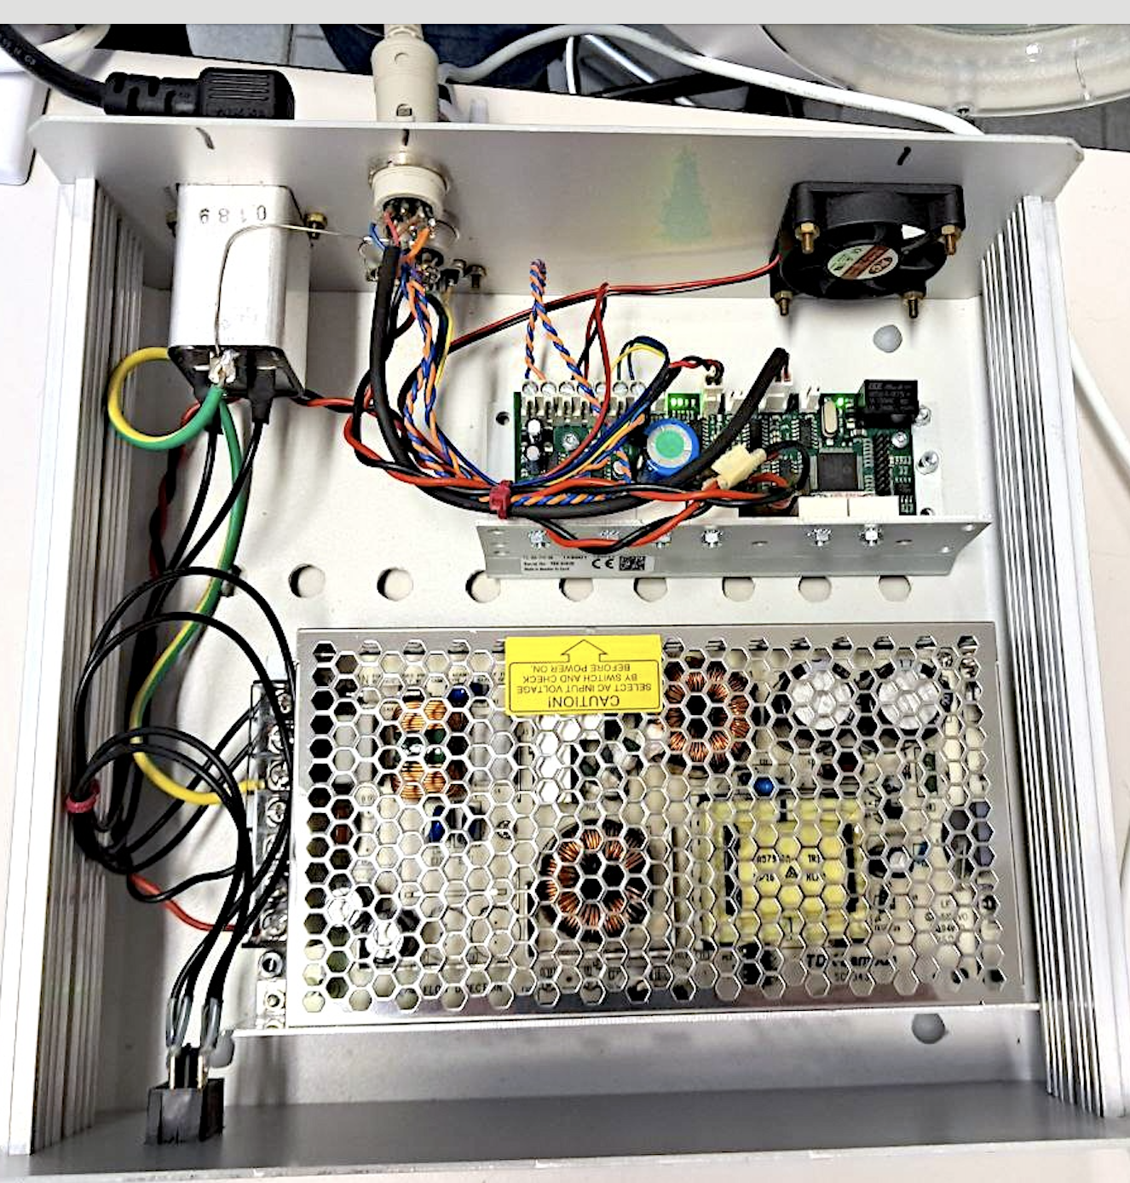
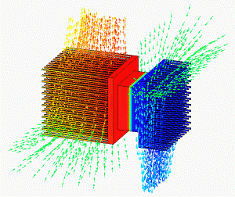
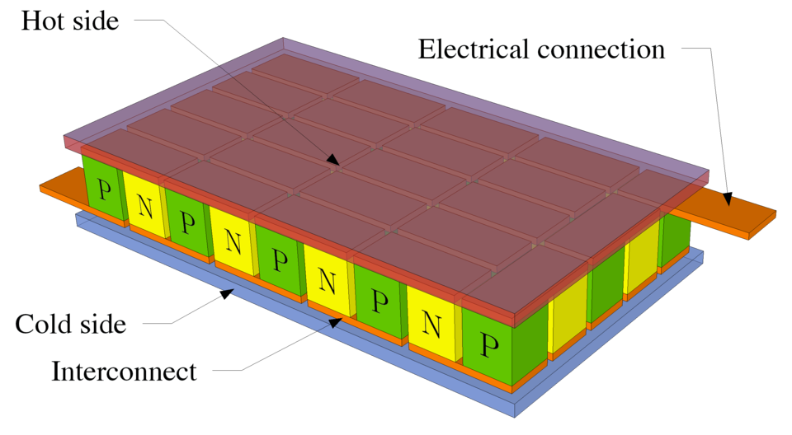
Le celle di Peltier
Controllo temperatura
PR59
Struttura
Una comune cella Peltier è formata da due materiali semiconduttori drogati di tipo N e di tipo P, collegati tra loro da una lamella di rame.
Collegamento per celle di Peltier e termocoppia
Inversione del flusso
Se si applica al semiconduttore di tipo N una tensione positiva e a quello P una tensione negativa, la lamella superiore si raffredda mentre quella inferiore si riscalda. Invertendo la tensione il flusso termico viene invertito.
Scheda di controllo
Alimentatore

Slide 2
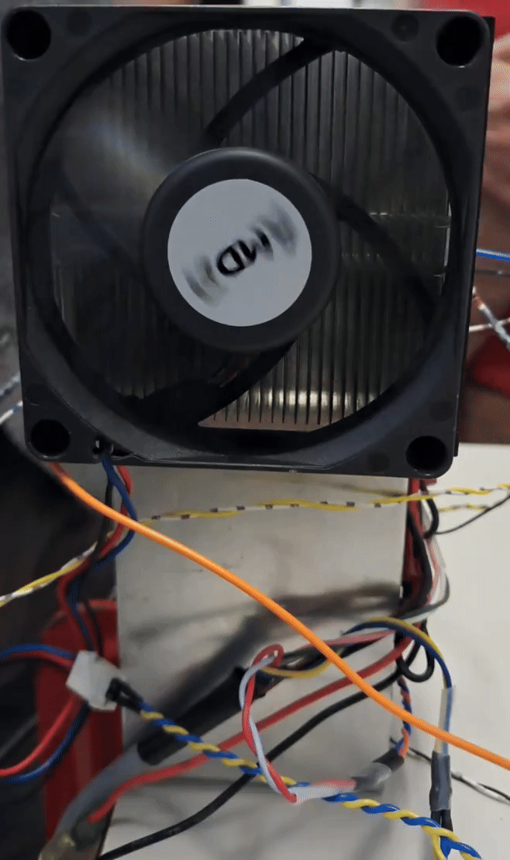
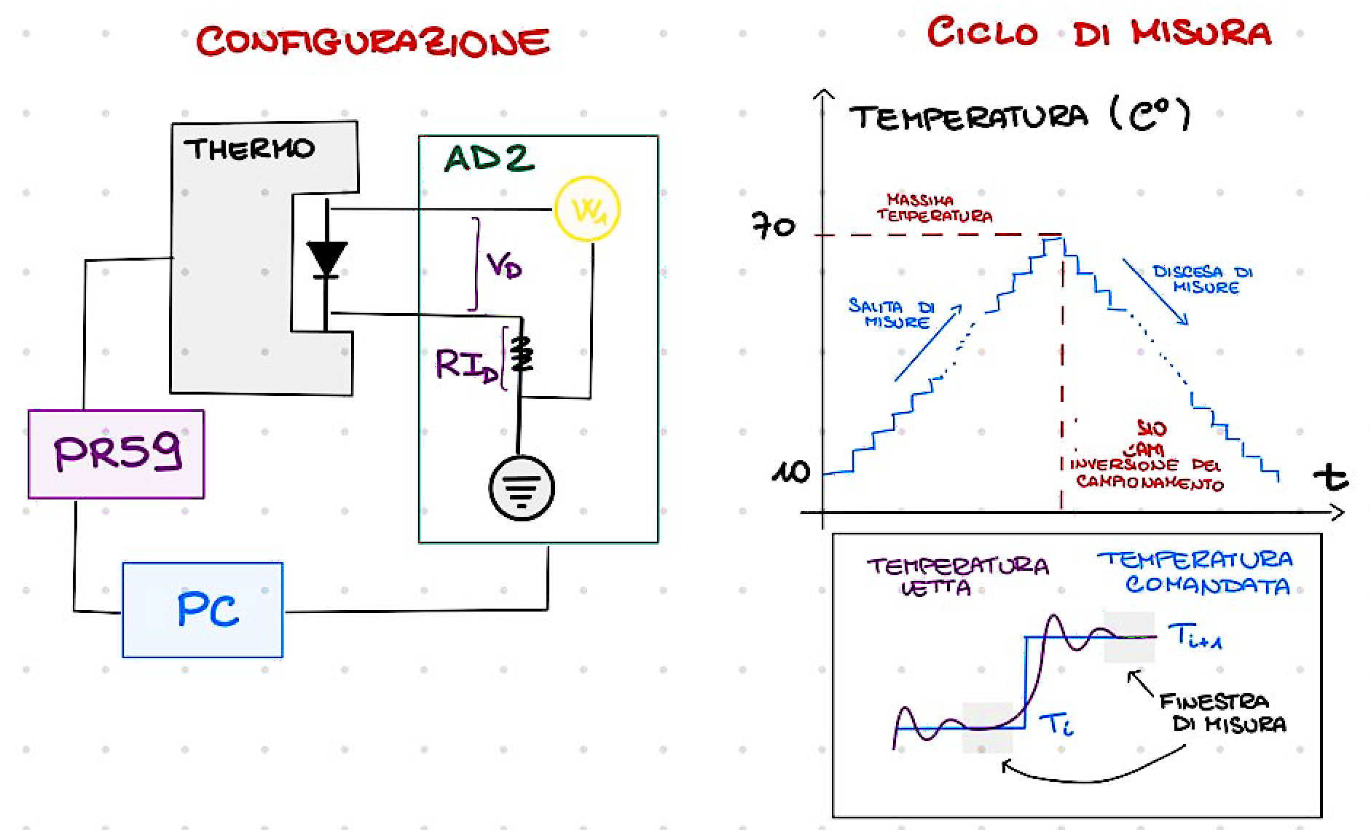
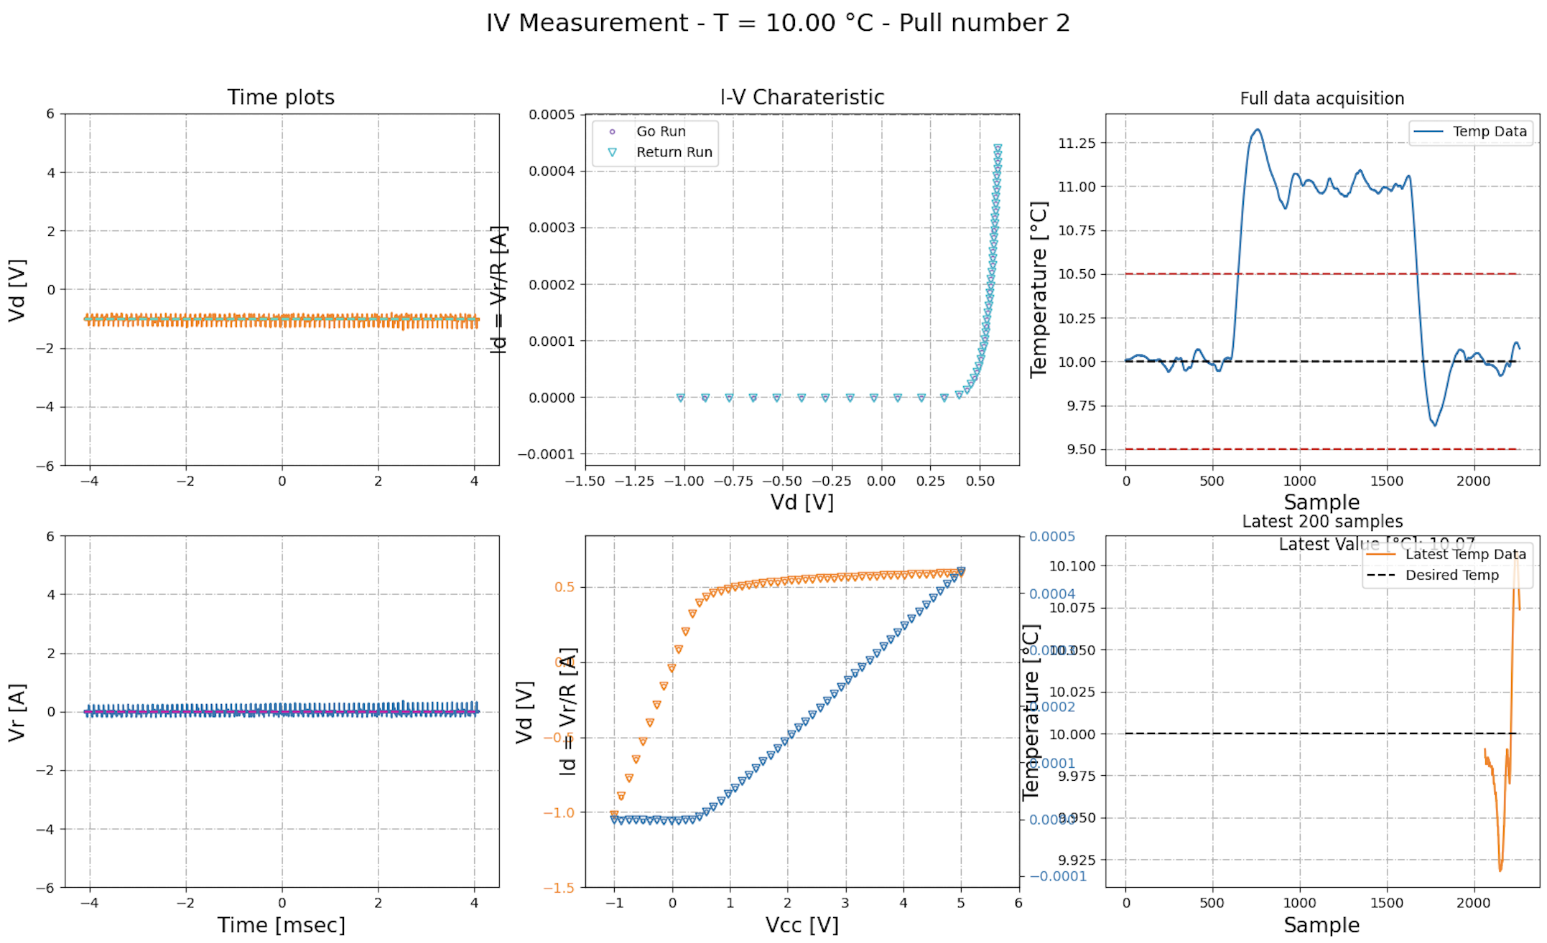
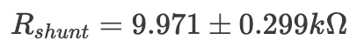
Configurazione e ciclo di misura
Finestra di misura e range:
La finestra di misura comprende l’intervallo di temperatura stabile per ogni gradino
La temperatura varia in un range tra 10 e 70 C°
Descrizione del ciclo di misura:
⨁ Per ogni temperatura vengono effettuati due sweeps in tensione V_go e V_return
⨁ Viene effettuato un ciclo di temperatura di salita e di discesa

Slide 3
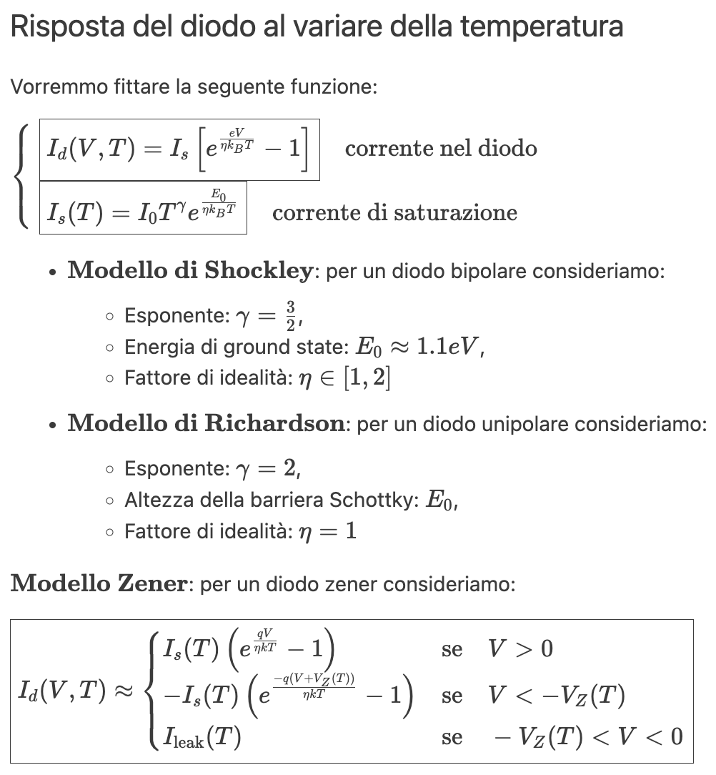
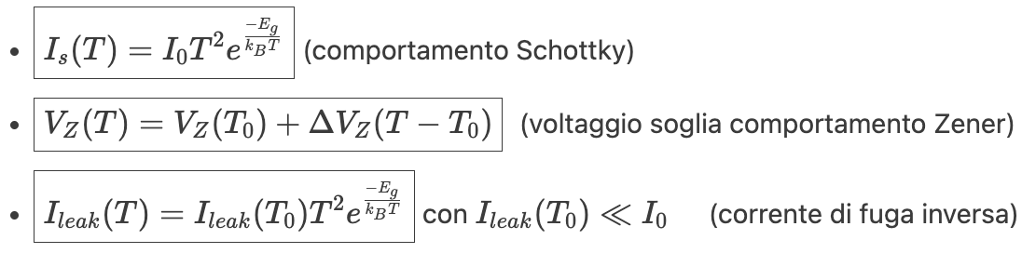
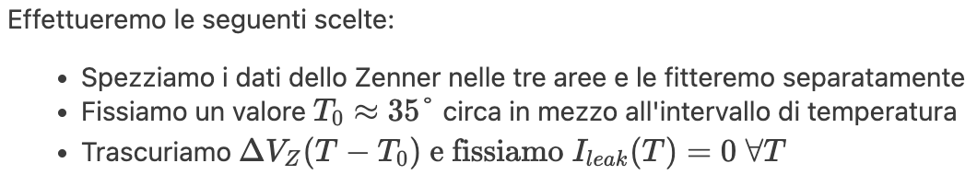
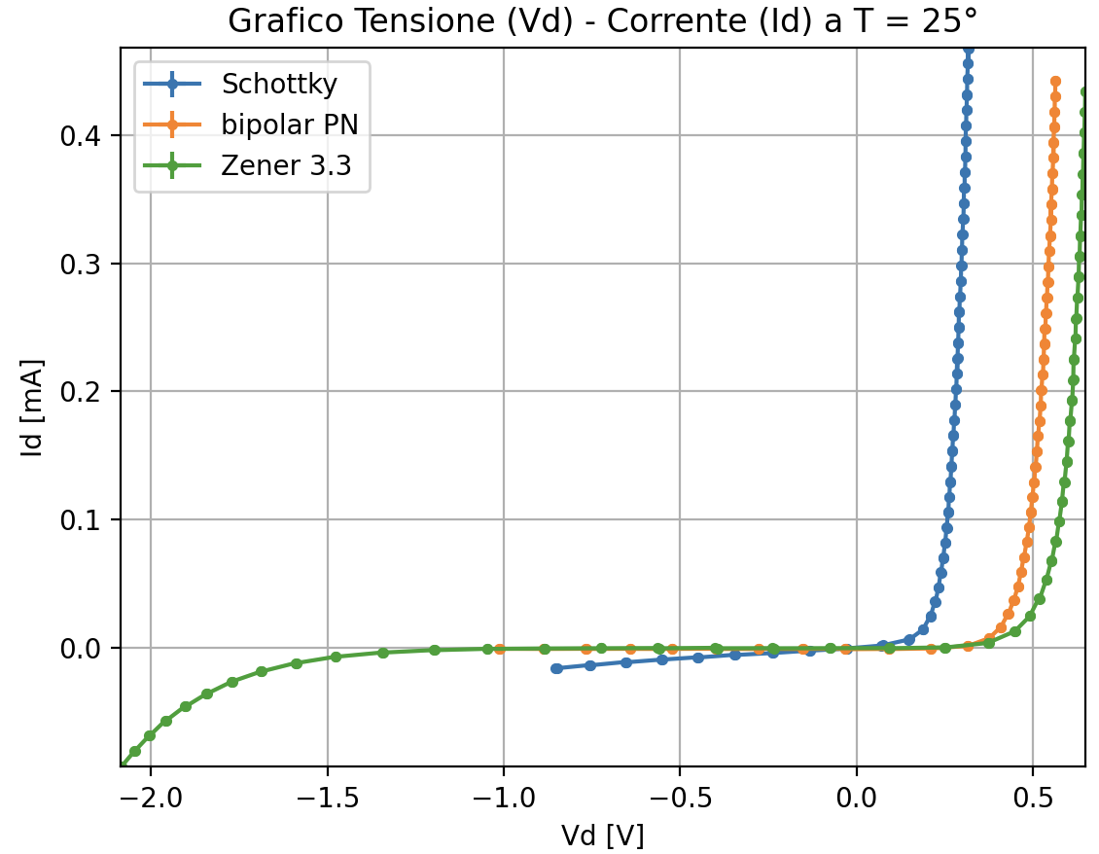
Modellizzazione delle curva Id - Vd - T
con:

Slide 4
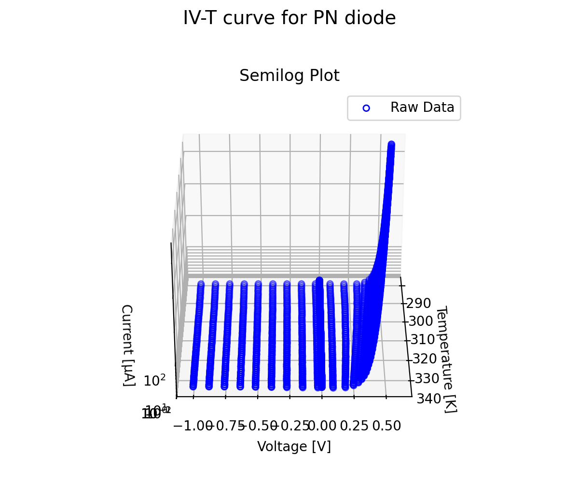
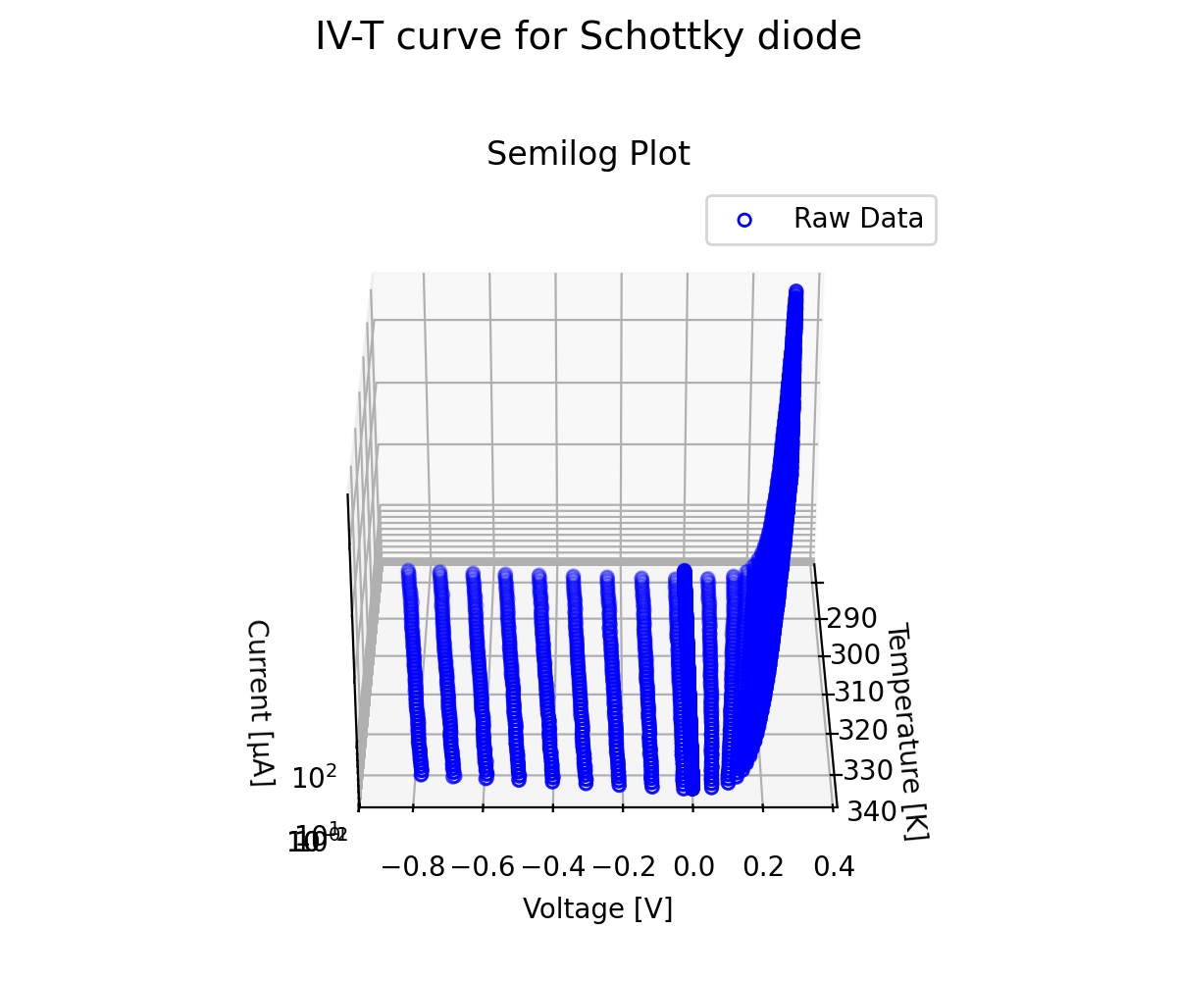
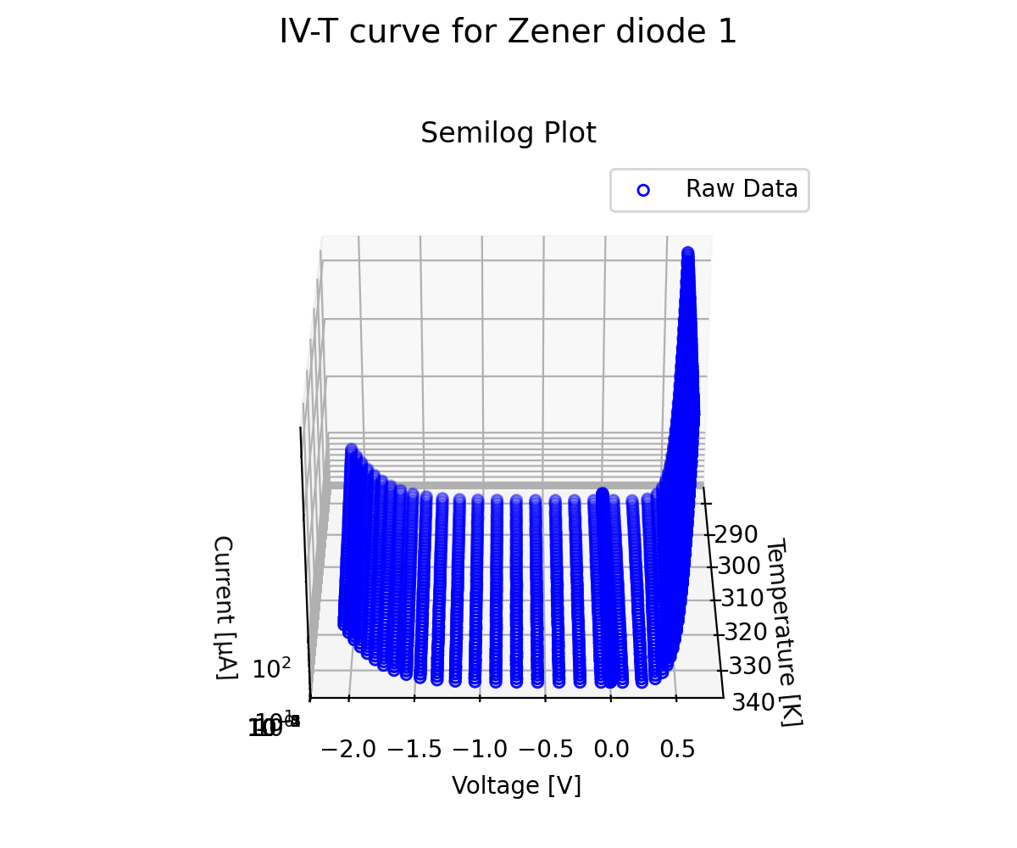
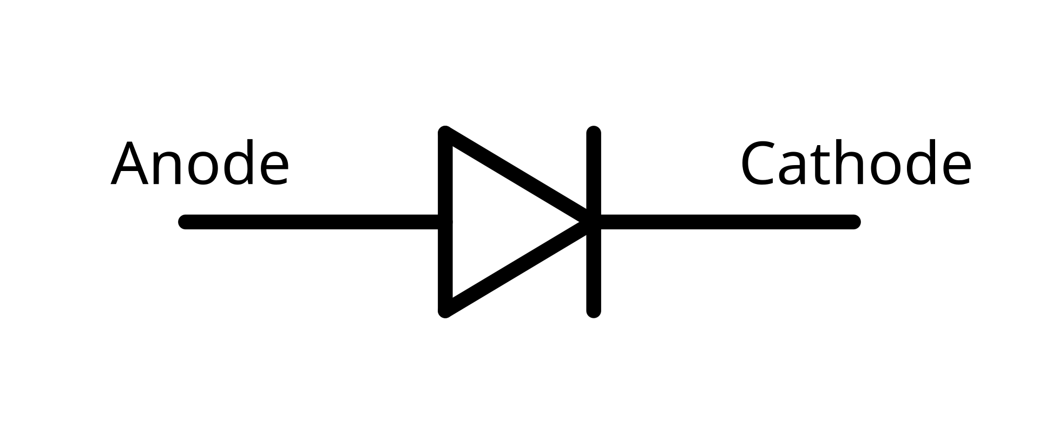
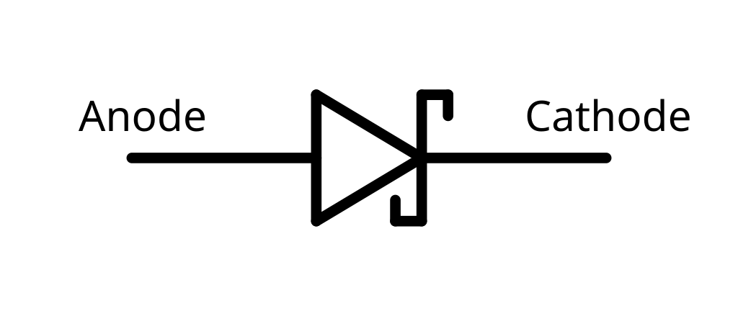
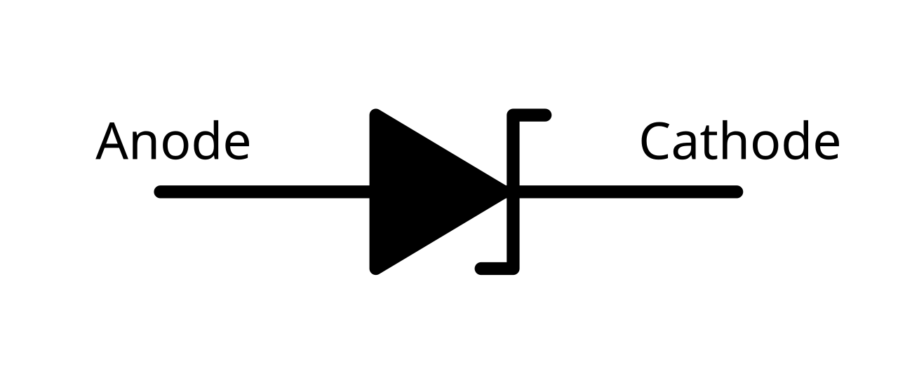
Prime superfici ottenute

Slide 5
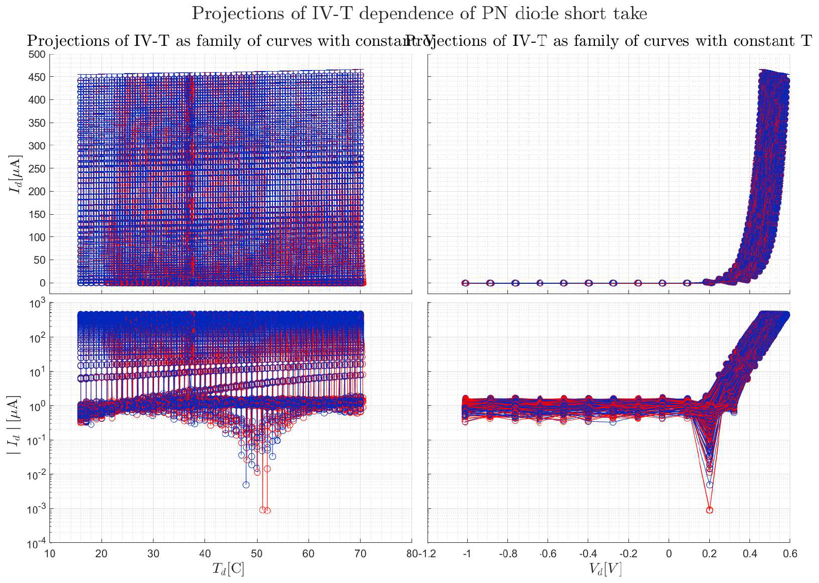
Fit superficiale diodo PN

Slide 6
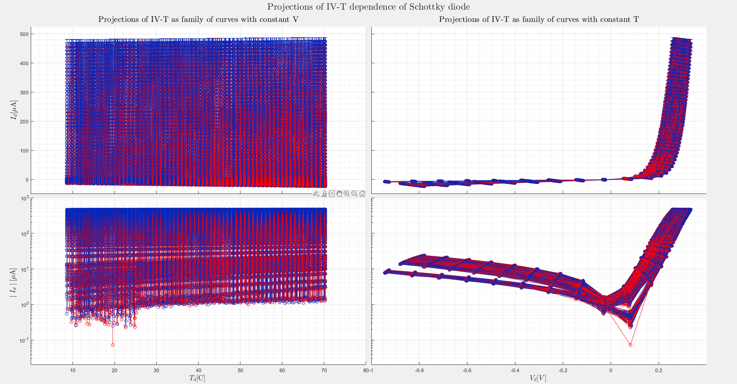
Fit superficiale diodo Schottky

Slide 7
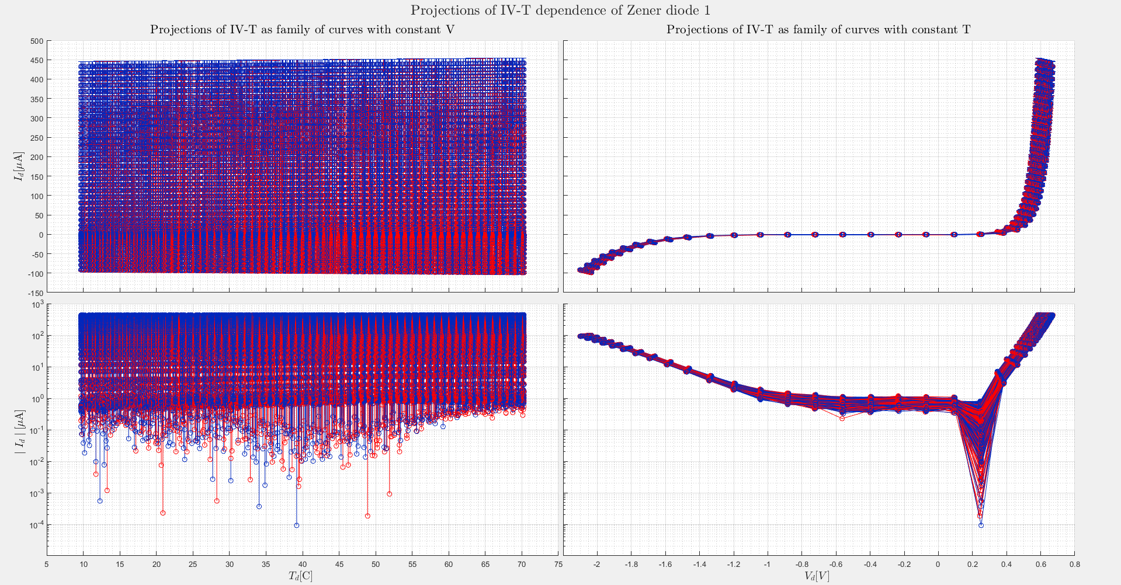
Fit superficiale diodo Zener

Slide 8
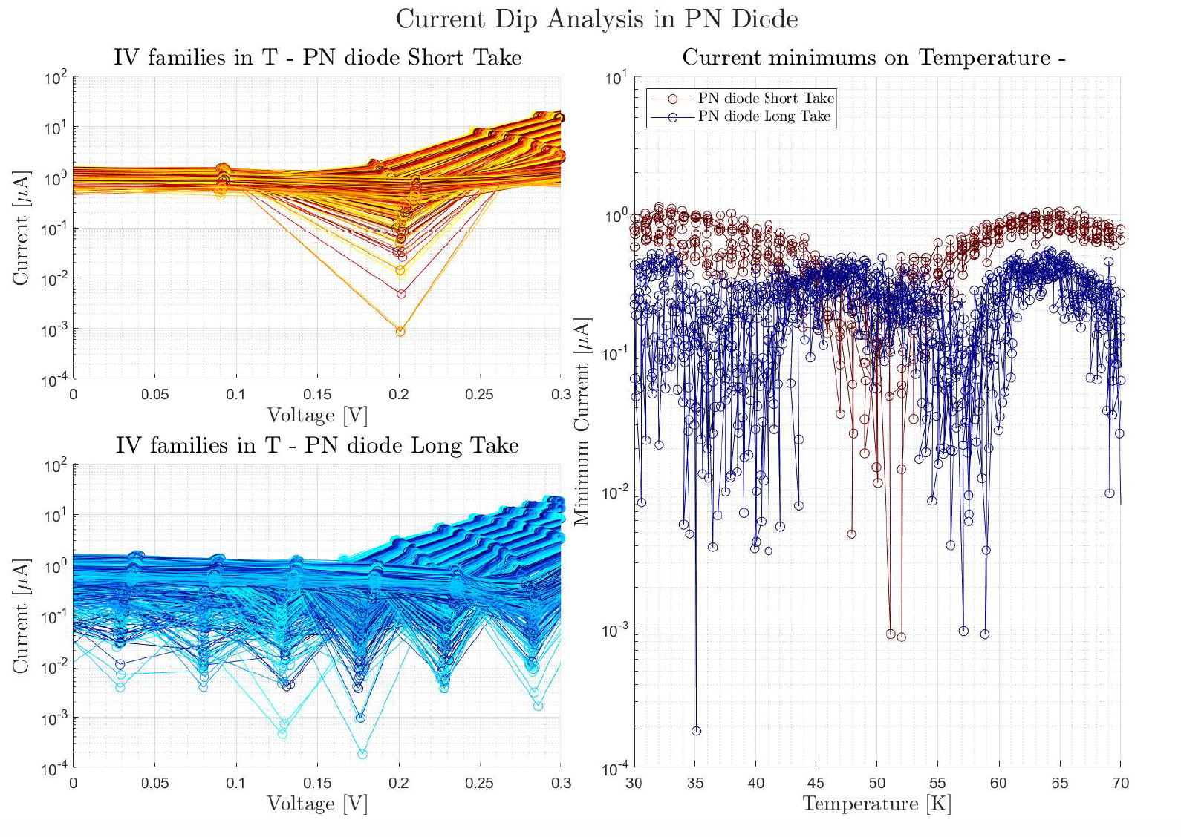
Perché gli avvallamenti?
Eventuali avvallamenti asintotici a meno infinito sono previsti da ogni modello proposto nel momento in cui la tensione V=0 ma data la spaziatura discreta della griglia questa situazione sarebbe statistica e improbabile.
Quello che invece vediamo è la formazione di uno o più avvallamenti (dipendentemente dal numero di punti) a in un certo range di temperature
Subentra l’effetto Seebeck

Slide 9
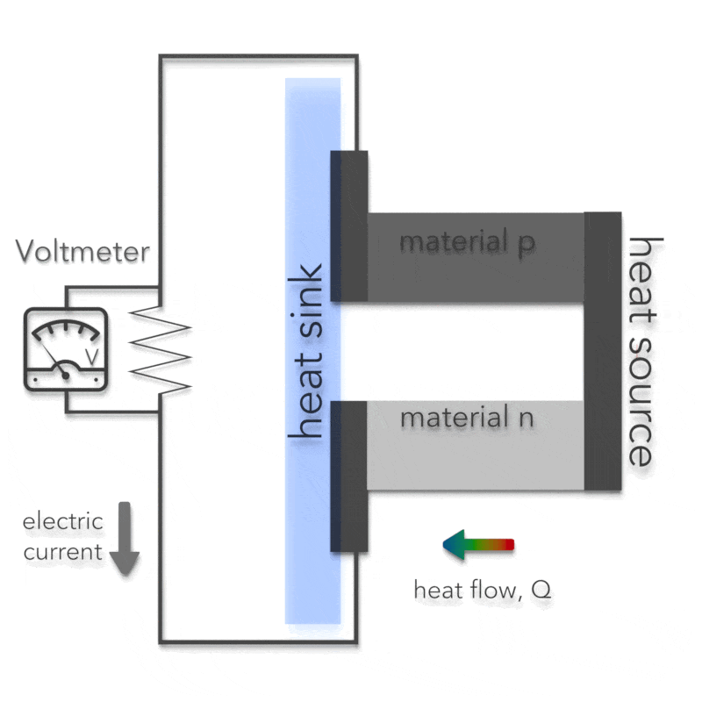
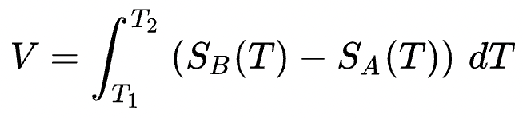
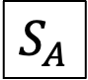
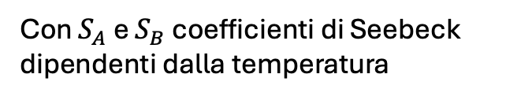
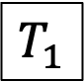
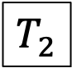

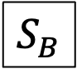
Cosa’è l’effetto Seebeck?
$$S_{A}$$
L'effetto Seebeck è un effetto termoelettrico per cui, in un circuito costituito da conduttori metallici o semiconduttori, una differenza di temperatura genera una differenza di potenziale È l'opposto dell’effetto Peltier.
$$S_{B}$$
Con $S_{A}$e $S_{B}$ coefficienti di Seebeck dipendenti dalla temperatura
Questa tensione indicativamente andrebbe a sommarsi a $V_{D}$ cosa che comporterebbe uno spostamento verso destra della tensione ed un avvicinamento sistematico di questa verso un’eventuale divergenza.
$$T_{1}$$
$$T_{2}$$
Un maggior numero di picchi verso il basso è scaturito da un campionamento più fitto perché all’aumentare della griglia di valori aumenterebbe la probabilità che l’effetto Seebeck avvicini alla divergenza un certo intervallo di valori.

